Slide 1
សន្ធិសញ្ញាម៉ារ៉ាកេសស្តី​ពី​​​ជន​មាន​ពិ​ការ​ភាព
​ពិ​បាក​អានឯកសារ​បោះ​ពុម្ព
ឱកាស និង​ បទ​ពិសោធន៍
សិក្សា​សាលា​ពិ​គ្រោះ​យោបល់​
កសាង​ផែន​ការ​យុទ្ធ​សាស្ត្រ​ជាតិ​ស្តី​ពី​ពិការ​ភាព​លើក​ទី​១
សណ្ឋា​គារ​ភ្នំ​ពេញ ថ្ងៃ​ទី​១១-១២ ខែ​ធ្នូ ឆ្នាំ​២០១៩-២០២៣
នេត វណ្ណា
អ្នក​សម្រប​សម្រួល​ប្រ​ចាំ​ប្រ​ទេស, Cam-eIFL
អនុ​ប្រ​ធាន​បណ្ណា​ល័យ ហ៊ុន​ សែន, សាកលវិទ្យា​ល័យ​ភូមិន្ទ​ភ្នំ​ពេញ

Slide 2
Cam-eIFL និង EIFL
មាតិកា
EIFL និង​សន្ធិ​សញ្ញាម៉ា​រ៉ា​កេស (Marrakesh)​​
ម៉ា​រ៉ា​កេស៖ សន្ធិ​សញ្ញា​ពេញ​និយម​បំ​ផុត​របស់​ WIPO
ប្រ​ទេស​ដែល​បាន​ផ្តល់​សច្ចា​ប័ន
អត្ថ​ប្រ​យោជន៍​នៃ​សន្ធិ​សញ្ញា​ម៉ា​រ៉ា​កេស
បណ្ណា​ល័យ​ដើរ​តួ​សំ​ខាន់​ធ្វើ​ឲ្យ​សន្ធិ​សញ្ញា​ម៉ា​រ៉ា​កេសទទួលជោគ​ជ័យ​
ការ​អនុវ​ត្ត​សន្ធិ​សញ្ញា​ Marrakesh៖ យុទ្ធ​សាស្រ្ត​ដើម្បី​ជោគ​ជ័យ
ក្រោយ​អនុវ​ត្ត​សន្ធិ​សញ្ញា៖ ងាក​ចេញ​ពី​គោល​នយោ​បាយ​​មក​រក​ការ​អនុវត្ត​
ធនធាន​ឯក​សារ​ស្តី​ពី​សន្ធិ​សញ្ញា​ Marrakesh

Slide 3

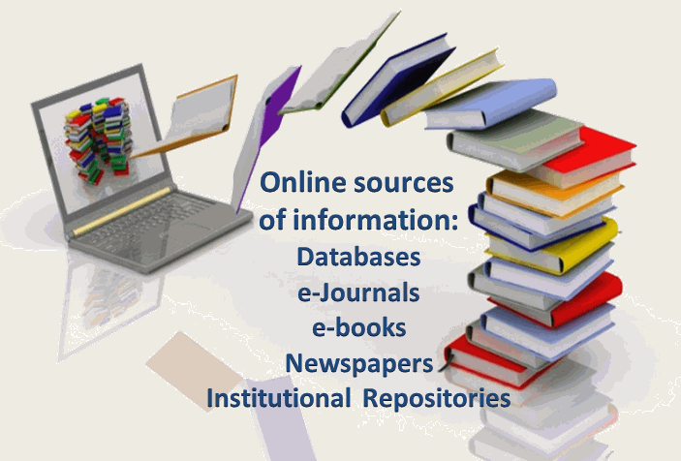






Slide 4
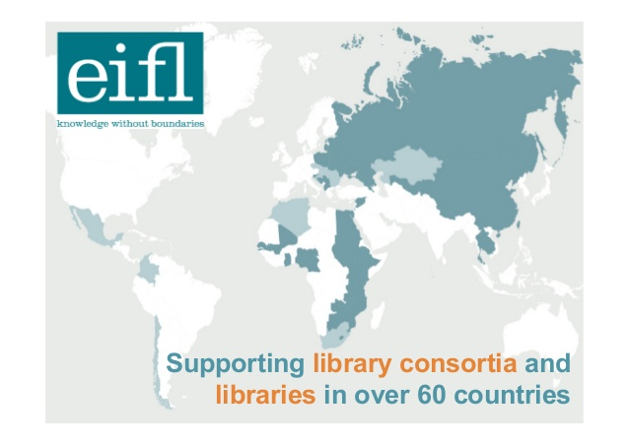




Slide 5
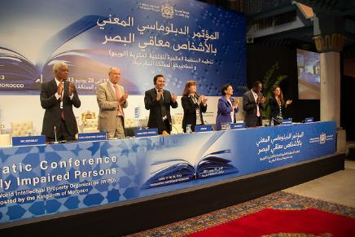




EIFL និង​សន្ធិ​សញ្ញា Marrakesh ​
បាន​គាំ​ទ្រ​ដល់​ការ​ចរ​ចារជា​ង ៥ ឆ្នាំ ​នៅ​ WIPO
នា​ក្រុង​ហ្សឺ​ណែវ
បាន​ចូល​រួម​សន្និ​សិទ​ការ​ទូត​នៅ​ Marrakesh ដែល​ជា​កន្លែង​​សន្ធិសញ្ញាត្រូវ​ទទួល​យក (2013)
បច្ចុប្បន្ន​កំ​ពុង​តែគាំ​ទ្រ​ដល់ការ​ផ្តល់​សច្ចា​ប័ន
និង​ការ​អនុវត្ត​
មាន​ប្រ​ទេស​ដៃ​គូ​របស់ EIFL ចំ​នួន 14 ហើយ​បានចូល​រួម​ ​ Marrakesh

Slide 6
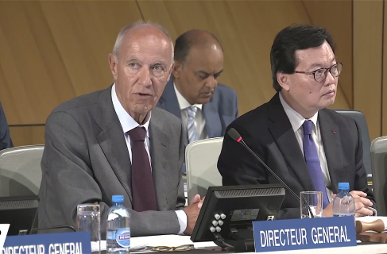
Marrakesh: ជា​អនុ​សញ្ញា​ពេញ្​និយម​ជាង​គេ​របស់​ WIPO
74 ប្រទេស (23 វិច្ឆិកា 2018)
Update 2018
“ជា​អនុសញ្ញា​របស់​ WIPO ដែល​ត្រូវ​បាន​អនុម័ត​លឿន​បំ​ផុត មិន​មែន​កាល​ពី​ឆ្នាំ​ទៅ​មិញនោះទេ ប៉ុន្តែ​ប្រ​ហែល​ជា​ប្រ​វត្តិ​សាស្រ្ត​របស់​អង្គ​ការ​មួយ​នេះ​ហើយ”។
Francis Gurry, Director General, WIPO Assemblies, 24.9.2018

Slide 7
Libraries and marrakesh
ប្រ​ទេស​ដែល​បាន​ផ្តល់​សច្ចា​ប័ន​រួម​មាន
អូស្ត្រា​លី កាណា​ដា សហភាព​អឺ​រ៉ូប (28 រដ្ឋ​សមាជិក)
កូរេ​ខាង​ជើង កូ​រេ​ខាង​ត្បូង ឥណ្ឌា ជប៉ុន កឺហ្គីស្ថាន ម៉ុង​ហ្គោល
ស្រី​ឡាំង​កា សឹង្ហ​បូរី
បញ្ជី​ឈ្មោះ​ប្រ​ទេស​ទាំង​អស់​ដែល​បាន​ផ្តល់​សច្ចា​ប័ន (74)៖ www.wipo.int/treaties/en/ShowResults.jsp?lang=en&treaty_id=843
ប្រ​ទេស​ជិត​បញ្ចប់​ដំ​ណើរ​ការ​ផ្តល់​សច្ចា​ប័ន៖ ថៃឡង់ត៍ & សហរដ្ឋ​អា​មេរិក
សង្ឈឺម​ថា​កម្ពុជា​នឹង​ចូល​រួមក្នុង​ពេល​ឆាប់​ៗ​ខាង​មុខ​នេះ​ដើម្បី​ចែក​រំ​លែកនូវ​អត្ថ​ប្រ​យោជន៍ទាំង​នេះ​!

Slide 8








អត្ថ​ប្រ​យោជន៍​នៃ​សន្ធិ​សញ្ញា Marrakesh
A
A
braille
audiobook
large print

Slide 9
រឿង​ជោគ​ជ័យ​របស់​ប្រ​ទេស​ដែល​បាន​​ផ្តល់​សច្ចា​ប័នដល់​សន្ធិ​សញ្ញា (1/2)
Vision Australia and Canadian Accessible Library Service (35,000 titles): ចាប់​ផ្តើម​កិច្ច​ព្រម​ព្រៀង​ដើម្បី​ចែក​រំលែក​សៀវភៅ។
India: បណ្ណា​ល័យអន​ឡាញ Daisy Forum India មាន​សៀវភៅ342,000+ ក្នុង 13 ភាសា និង 7 ទម្រង់; Bookshare India ផ្តល់​សេវា​ដល់​សមាជិកថ្មីជាង 10,000+។
yrgyzstan: ការ​ផ្ទេ​សៀវភៅ​ឆ្លង​ដែន​ត្រូវ​បាន​ធ្វើ​ឡើង​លើក​ទី​1 នៅ​ក្នុង​ខែ​មេសា ឆ្នាំ2017 (ពី​កាណាដា)។ ចំ​ណង​ជើង៖ “Mahatma Ghandi” (ជា​ភាសា​រុស៊ី) សម្រាប់​សមាជិក​សភា, “The Lean Start-up” សម្រាប់និស្សិត MBA ។ បញ្ជូន​មក​តាម​ Dropbox and USB stick.

Slide 10
រឿង​ជោគ​ជ័យ​របស់​ប្រ​ទេស​ដែល​បាន​​ផ្តល់​សច្ចា​ប័នដល់​សន្ធិ​សញ្ញា (2/2)
Argentina: Tiflolibros online library (56,000 titles) now used by 2,180+ users from 16+ Marrakesh countries.
Ecuador: National Federation of Blind library (20,000 digital books, 800 audio books) exchanged titles with Tiflolibros to grow both their collections (Spanish).
Uruguay: first Accessible Digital Library created through alliance between National Union of Blind of Uruguay (UNCU) and University of the Republic (UDELAR).

Slide 11

រឿង​ជោគ​ជ័យ​របស់​ Vision Australia អំ​ពី​យុវជន​ William​
ដើម​ឆ្នាំ 2018, យុវជន​អា​យុ 17 ឆ្នាំ William ចាប់​ផ្តើម​បញ្ចប់​ការ​សិក្សា​របស់​ខ្លួន​
Vision Australia មិន​មាន​សៀវ​ភៅ​នោះ​ទេ
Canadian National Institute for the Blind (CNIB) មាន​ហើយ​បញ្ជូន​មក​ដល់​នៅ​ថ្ងៃ​បន្ទាប់​
នេះ​ក៏ដោយ​សារ​តែ​សន្ធិ​សញ្ញា Marrakesh

Slide 12
ការ​អនុវត្ត​សន្ធិ​សញ្ញា៖ យុទ្ធ​សាស្រ្ត​ដើម្បី​ជោគ​ជ័យ​
ការ​គាំ​ទ្រ​ផ្នែក​នយោបាយ៖ commitment by government to ratify.
ដៃ​គូ​រឹង​មាំ​ផ្នែក​សង្គម​ស៊ី​វិល៖ blind & disability groups, libraries, human rights, IGOs, NGOs ➔Right to Read campaign.
ក្រុម​ការ​ងារ​ពហុ​វស័យ៖ All relevant stakeholders
ចំ​ណដឹង​និង​ភស្តុ​តាង​នានា: who needs the treaty and why, obligations & rights granted, process for ratification.
Marrakesh champions & media: government official (India), parliamentarian (Kyrgyzstan), blind activist (Argentina), librarian (Mongolia), author or musician (Senegal); newspapers and TV.

Slide 13
ក្រោយ​អនុវត្ត៖ ចេញ​ពី​គោល​នយោបាយ​ឆ្ពោះ​ទៅ​កាន់ការ​អនុវត្ត​ផ្ទាល់​​
ធ្វើ​ការ​ជា​ដៃ​គូ៖: Dept of Copyright and Related Rights (Min of Culture), government agencies, UNDP, libraries, blind groups, publishers, authors.
លើក​កម្ពស់​ការ​យល់ដឹង៖ factsheets for the blind community, libraries, schools and universities.
បង្កើត​គោល​ការណ៍​ណែ​នាំ​ពី​ការ​អនុវត្ត​ជោគជ័យ៖ for authorized entities and publishers: e.g. technical standards, metadata for discovery, accessible publishing.

Slide 14
ធនធាន​ឯកសារ​ស្តី​ពី​សន្ធិ​សញ្ញា​ម៉ា​រ៉ា​កេស​
The Marrakesh Treaty: an EIFL Guide for Libraries
Implementation of the Marrakesh Treaty: EIFL FAQs
Getting Started. Implementing the Marrakesh Treaty for persons with print disabilities. A practical guide for librarians. Co-published by EIFL.
Available at៖ www.eifl.net/resources/

Slide 15
Thank you

